Slide 1
МЕТАФОРИЧНІ АСОЦІАТИВНІ
КАРТИ
Історія створення
та особливості застосування
на прикладі першої колоди OH cards

Slide 2
МАК карти (англ. OH cards)
МАК карти (англ. OH cards) - це набір, своєрідна колода, що складається з карток зі зображеннями, які використовують як інструмент в:
психотерапії
коучінгу
арттерапії
комунікативних практиках тощо.

Slide 3
МАК карти (англ. OH cards)
У психології та арттерапії МАК карти відносять до проєктивних методик.
Однією з головних рис ОН cards є відсутність офіційної інтерпретації зображень.
Мета роботи з МАК картами - стимулювати уяву та спонукати до особистих інтерпретацій зображень клієнтом.

Slide 4
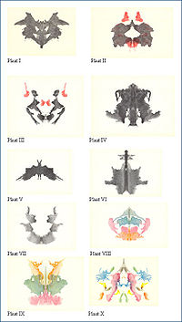
На відміну від Тесту Ро́ршаха – МАК не являються психодіагностичним тестом.
Тест Роршаха - психодіагностичний тест для дослідження особистості, створений 1921 року швейцарським психіатром і психологом Германом Роршахом (нім. Hermann Rorschach). Відомий також під назвою «Пля́ми Ро́ршаха» [1].

Slide 5
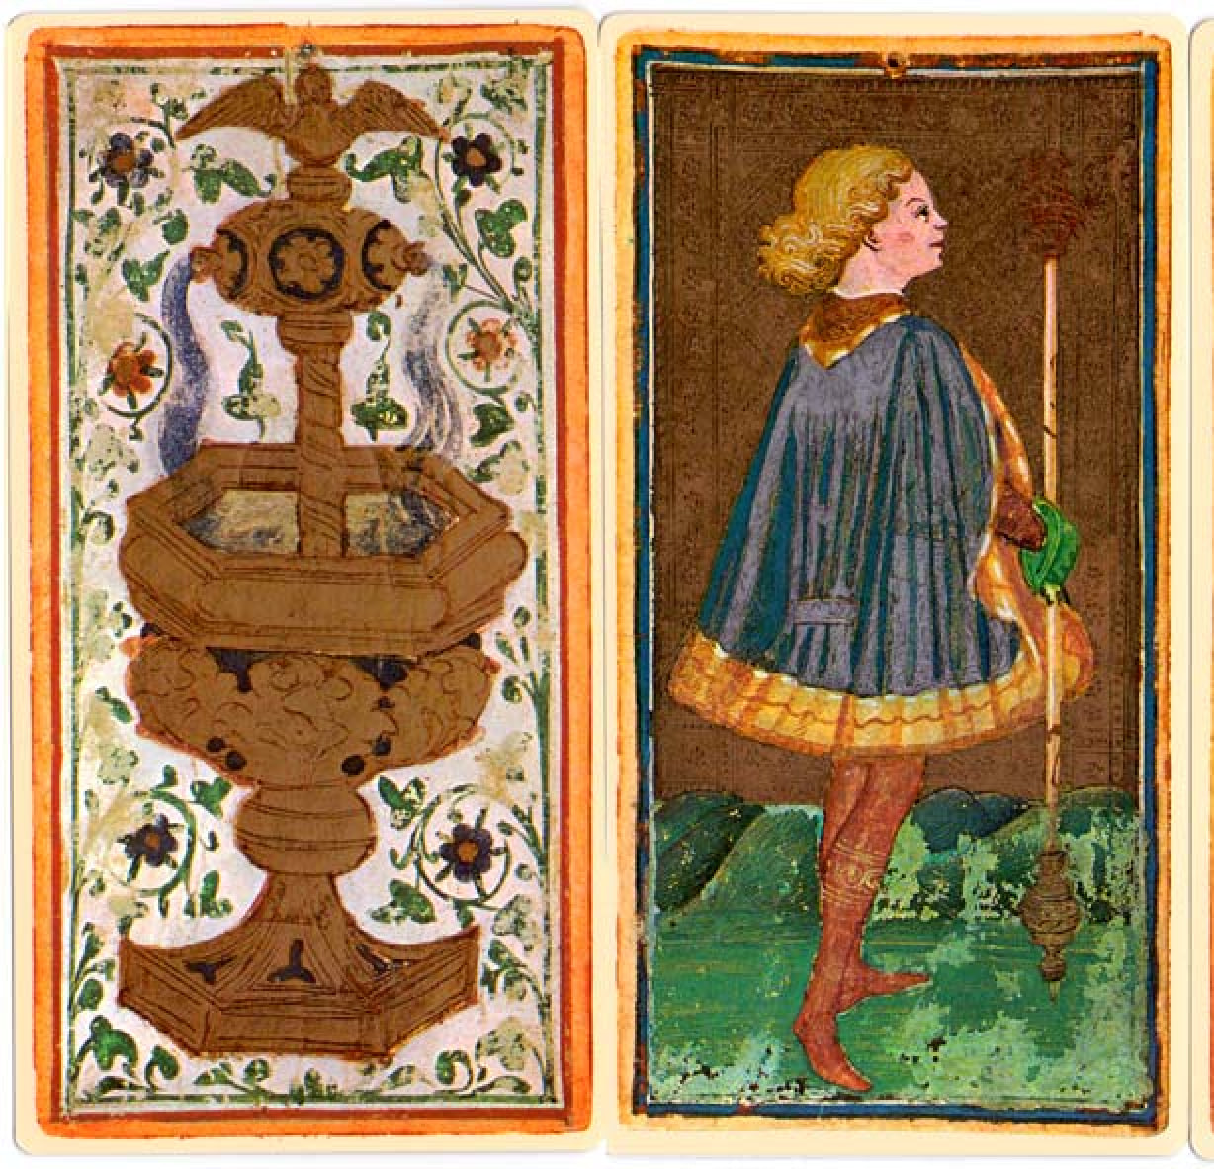
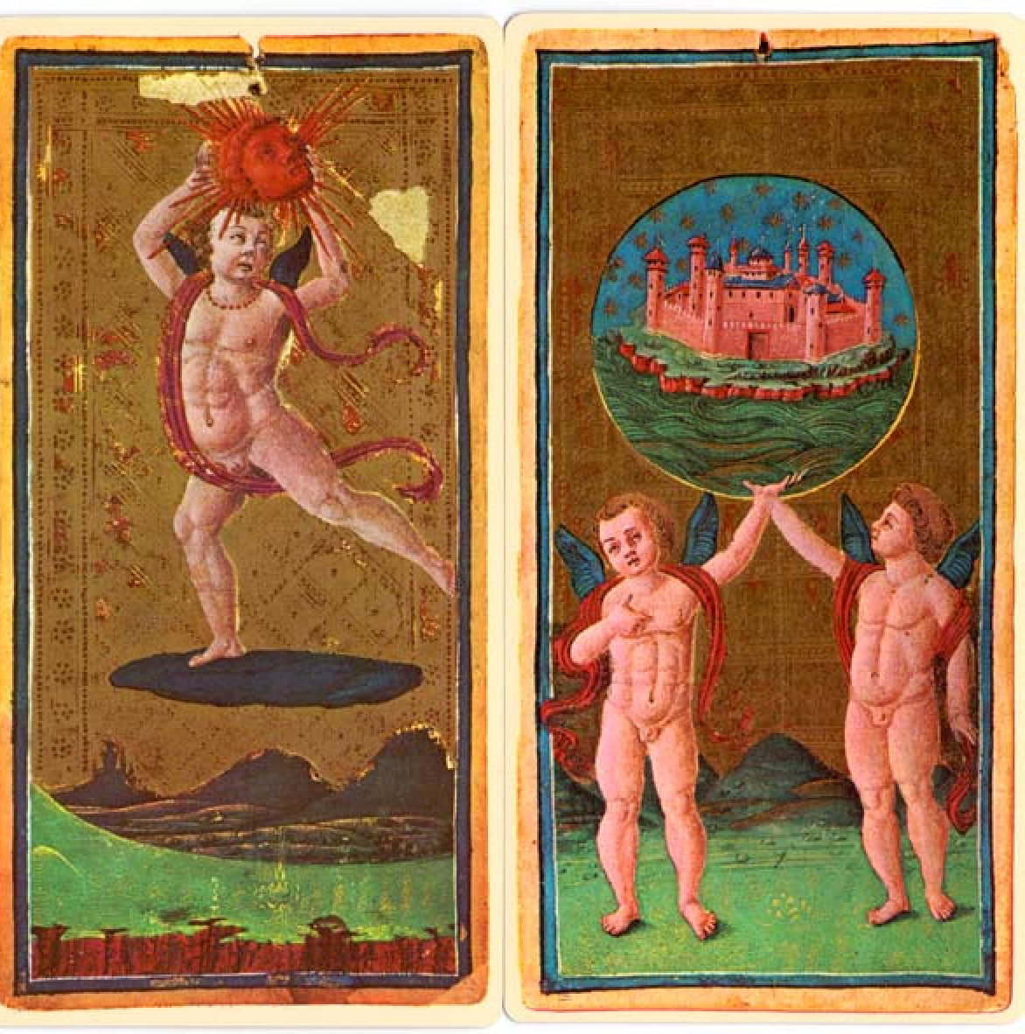
Також окремо слід розглядати
МАК карт та карти ТАРО.
Відмінність в роботі з якими полягає в тому, що символьні зображення карт ТАРО мають власну інтерпретацію карток, їх зображень і символіки.
На думку істориків гральних карт, Таро спочатку було картковою грою, винайденою в XV столітті [3].

Slide 6
Перша колода метафоричних асоціативних карт була створена Элі Раманом, канадським професором мистецтвознавства.
Протягом років, він викладав мистецтво в Університеті Рутгерса в Нью-Джерсі, однією з улюблених форм вираження Елі було те, що він називав «змінними структурами» сприйняття мистецтва.
До 1975 року, ця концепція, разом з пристрастю до вивчення гральних карт заклали основу для створення першої колоди OH cards.

Slide 7
OH cards
Колода, що складалась з зображень розміром з карту, в поєднанні з картками-словами, перетворили його колоду зображень на справжню «змінну структуру», яку він задумав, як метафорично образну форму здатну до перевтілень.
Після публікації в 1982 році набору The OH Cards, що складається з 88 карток із зображеннями, доповнених 88 картками зі словами. Був розроблений метод, як індивідуальної, так і групової та консультативної роботи з ними.

Slide 8
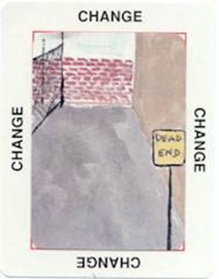
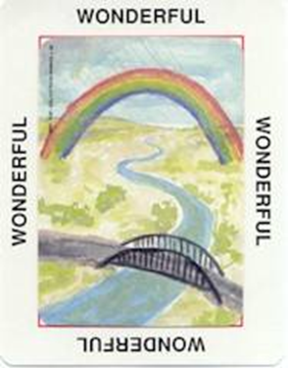
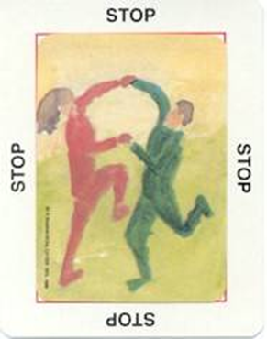
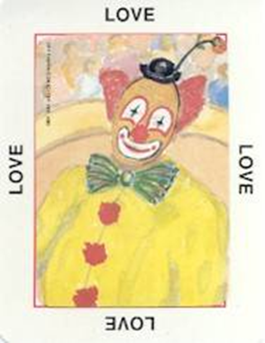
Використання OH cards
Картка з малюнком поміщається всередину картки зі словами.
Такі слова, як «гра», «кохання», «горе» або «відпусти», допомагають формулювати та утворюють основу вербальної та візуальної інтерпретації зображення. Всього можливі 7744 комбінації" [2].

Slide 9
Перше видання OH Cards англійською мовою мало успіх та за кілька років колоду переклали німецькою, голландською та французькою. На цей час (2024р.) OH Cards, видані в Німеччині видавництвом OH Publishing, доступні 28 мовами та використовуються в усьому світі.
Існує офіційне видавництво OH cards - OH Publishing, та веб сайт OH-Cards-Institute.org.
Також існує велика кількість колод від інших видавництв та авторів по всьому світу.

Slide 10
Карти OH призначені для того, щоб спонукати до інтерпретацій власних емоцій та почуттів а також допомагають формулювати та розуміти їхнє значення.
Цей процес робить можливим дослідження таких феноменів, як:
Відмінності у сприйнятті, проєкція, перенесення, стимуляція, пізнання, інтуїція та значення тощо.
Використовують OH card в різних методах та практиках: розповідь, складання римованого тексту, різні техніки малювання, колаж тощо.

Slide 11
Правила та принципи роботи з OH card
Психотерапевтом Джо Шлихтером були розроблені правила та принципи роботи з OH card, як з психологічним інструментом.
Вони утворюють етикет ОН, що є важливою складовою в роботі з OH card.
Етикетом OH називають набір «правил», які стосуються поведінки, ставлення та комунікаційних особливостей, під час роботи з МАК картами.

Slide 12
ОH етикет
OH етикет сприяє підтримці довіри та доброзичливості під час роботи з ОН cards. Передбачає:
Повагу та конфіденційність один одного.
Можливість відмовитись, від інтерпретації карти.
Повагу до сприйняття й уяви один одного.
Відсутність інтерпретації з боку інших осіб.
Не суперечити вам і не сперечатися.
Немає "правильних" інтерпретацій картинок.

Slide 13
Застосування МАК карт
Застосування МАК карт різноманітне:
Самоаналіз, поліпшення взаємодії, як один із засобів психотерапії, навчанні, побудові цілей тощо.
МАК карти можливо використовувати в арттерапевтичній сесії, як самостійний інстумент так і в поєднанні з іншими.
В групових та індивідуальних сесіях.
Вибір карт можна використовувати як довільний (закритий), так і свідомий (відкритий).

Slide 14
Список використаних джерел:
Енциклопедія практичної психології: веб-сайт. URL: http://psychologis.com.ua/test_rorshaha.htm#google_vignette (дата звернення: 30.06.2024).
OH Cards Quick Start Guide: веб-сайт. URL: https://www.oh-cards-institute.org/wp-content/uploads/2013/06/OH-Cards-Quick-Start-Guide.pdf (дата звернення: 30.06.2024).
Perspectives on the History of Tarot. Published March 21, 2017 • Updated May 29, 2024 веб-сайт. URL: https://www.wopc.co.uk/tarot/perspectives-on-the-history-of-tarot (дата звернення: 30.06.2024).

